Slide 1
МОДУЛЬНАЯ АРИФМЕТИКА · ВОСПРОИЗВОДИМОЕ ИССЛЕДОВАНИЕ
Когда KAN меняет
фазу grokking
Архитектурная основа Громова и spline-KAN · AdamW · 80 запусков
80/80
30/40
8/40
все запуски сохранены
MLP classical · вся матрица
KAN classical · вся матрица
Матвей Варфоломеев · 2026
Notes:
[Sources]
- results/tables/paired_runs.csv
- results/tables/paired_summary.csv

Slide 2
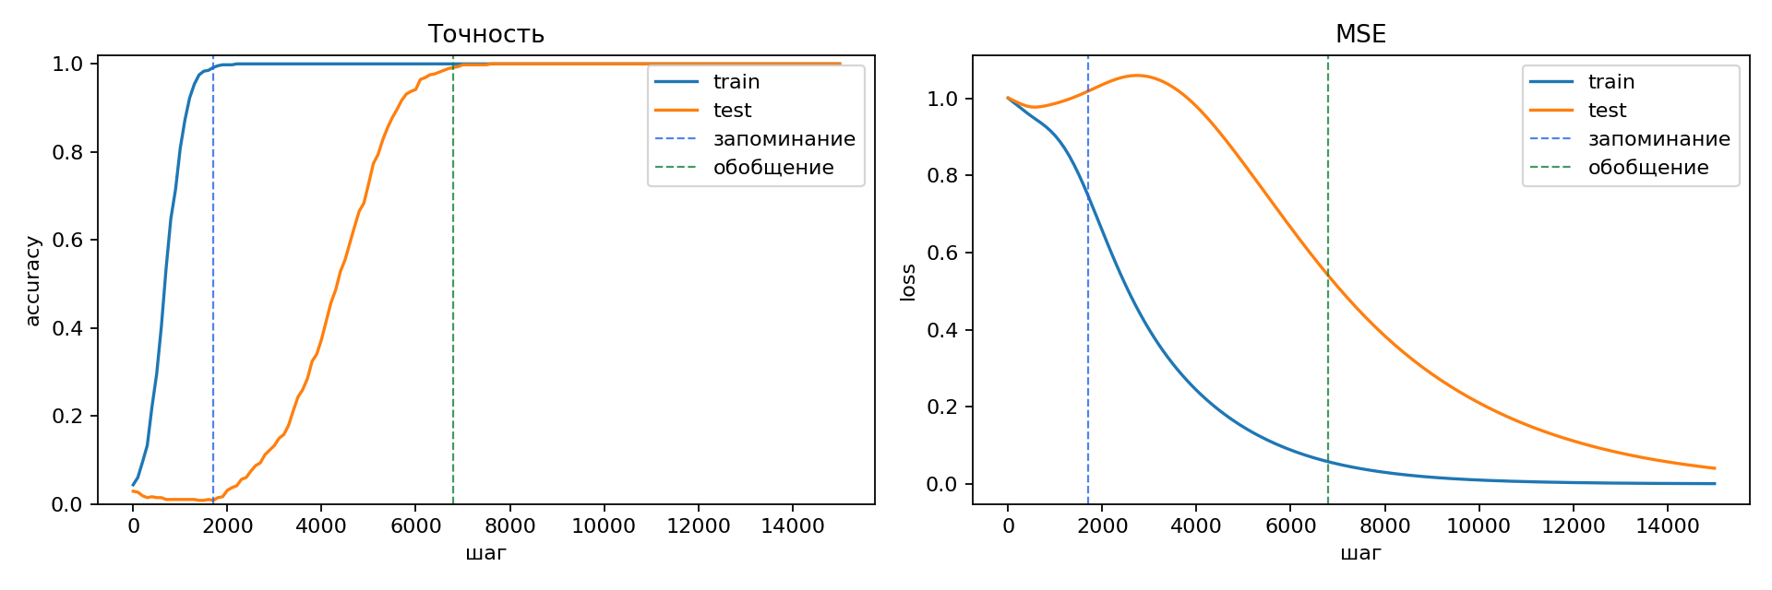
Grokking — это порядок фаз, а не просто 99% test
СТРОГИЙ КРИТЕРИЙ
1 train ≥99% устойчиво
2 test ≤20% при запоминании
3 gap ≥50 п.п.
4 плато ≥1000 шагов
5 затем test ≥99% устойчиво
p=31 · 50% данных
10/10 classical
задержка 4.5–5.8k
02
Notes:
[Sources]
- results/figures/example_classical_mlp/learning_curves.png
- results/tables/paired_runs.csv
- https://arxiv.org/abs/2301.02679

Slide 3
Честное сравнение меняет один блок — архитектуру
ОДИНАКОВО
one-hot пары и цели
MSE · full batch
split · seeds · критерий фаз
ОСНОВА ГРОМОВА
ИССЛЕДУЕМОЕ РАСШИРЕНИЕ
Quadratic MLP
Spline-KAN
↔
2p → 128 → p
без bias
квадрат активации
2p → 14 → p
функция на каждом ребре
кубические B-splines
p=53: MLP 20 352 параметра · KAN 20 034
one-hot · MSE · full-batch AdamW · lr=0.001 · одинаковые split, seed и budget
03
Notes:
[Sources]
- src/models.py
- src/train.py
- docs/research_protocol.md
- https://arxiv.org/abs/2301.02679

Slide 4
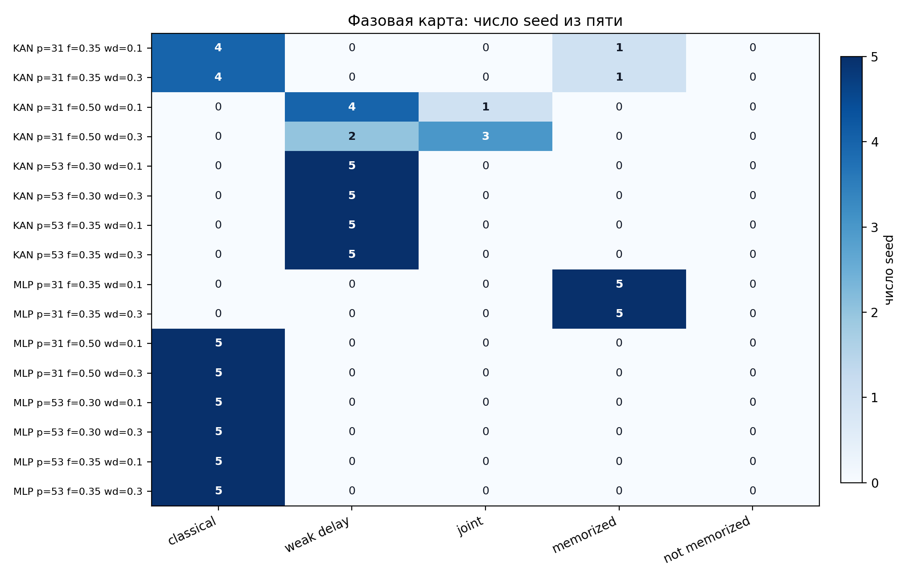
Архитектура сдвигает границу между фазами
30/40
MLP classical · вся матрица
8/40
KAN classical · вся матрица
p=31 · 35% train
MLP 0/10 · KAN 8/10
04
Notes:
[Sources]
- results/figures/paired_phase_heatmap.png
- results/tables/paired_runs.csv
- docs/research_protocol.md

Slide 5
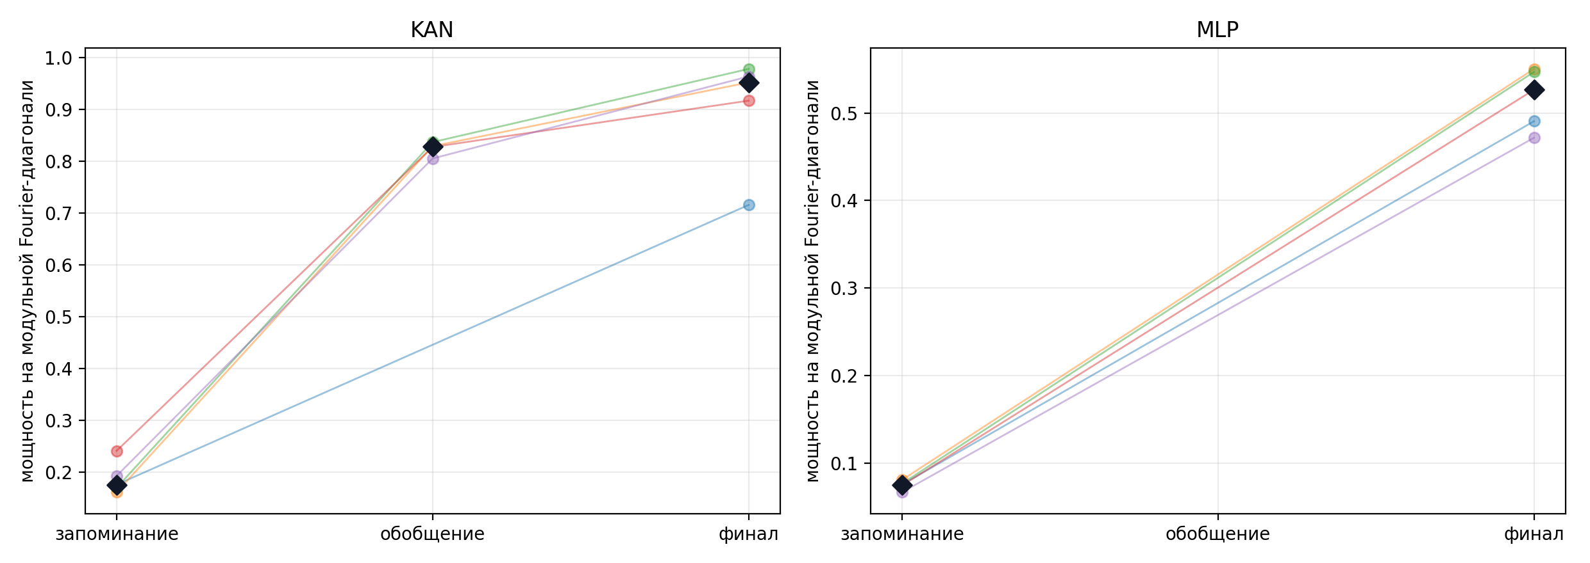
Fourier-структура растёт, но не заменяет критерий
KAN P=31
0.175
при запоминании
→ 0.828 → 0.952
MLP · 5 CENSORED
0.075 → 0.527
рост без строгого обобщения
05
Notes:
[Sources]
- results/figures/fourier_multiseed.png
- results/tables/mechanism_summary.csv
- https://arxiv.org/abs/2301.05217

Slide 6
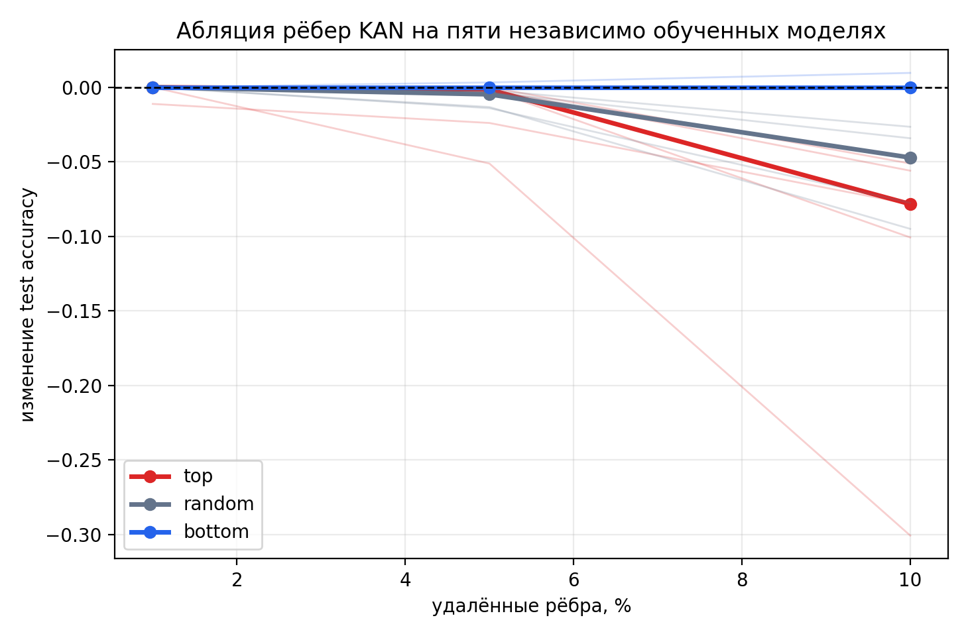
Edge-ablation: top > bottom, но не всегда random
УДАЛЕНИЕ 10%
−0.078
−0.047
top · медиана Δtest
random · медиана Δtest
Повторяемость
top сильнее bottom: 5/5
top сильнее random-медианы: 4/5
bottom при 10%: 0.000
06
Notes:
[Sources]
- results/figures/edge_ablation_multiseed.png
- results/tables/edge_ablation_summary.csv

Slide 7
Честный вывод: карта фаз, а не рейтинг архитектур
ГЛАВНЫЙ РЕЗУЛЬТАТ
СВИДЕТЕЛЬСТВА
ВОСПРОИЗВОДИМОСТЬ
Полная матрица:
MLP 30/40 · KAN 8/40
локально 0/10 vs 8/10
Fourier: волновая структура
top > bottom: 5/5
top > random: 4/5
строгий критерий фаз
матрица · 80 запусков
проверка и выводы
Корректный вывод:
На random split KAN входит в grokking при 35% train,
но эффект чувствителен к симметрии разбиения
Итог
Все 80 запусков, контроли, спектры и отрицательные результаты сохранены
07
Notes:
[Sources]
- results/tables/paired_summary.csv
- results/tables/mechanism_summary.csv
- results/tables/edge_ablation_summary.csv
- results/tables/symmetry_phase_summary.csv

Slide 8
Symmetry-safe контроль сужает вывод
RANDOM · KAN
SYMMETRY-SAFE · KAN
SYMMETRY-SAFE · MLP
p=31 · 35% train
8/10 classical
локальный эффект
p=31 · 35% train
0/5 classical
5/5 без обобщения
p=31 · 50% train
5/5 classical
успех сохранился
Что меняется в выводе:
KAN входит в grokking раньше на random split,
но это не доказательство общего алгоритма сложения
CONTROL
Train fraction различается: это контроль устойчивости, а не парный рейтинг
08
Notes:
[Sources]
- results/tables/symmetry_phase_summary.csv
- results/tables/historical_controls.csv

